Slide 1
数据库系统与软件建模
（软件建模部分）

Slide 2
第1部分 软件建模与UML
1.1 基本概念
1.2 用例图
1.3 类图
1.4 顺序图
1.5 状态图

Slide 3
1.2.0 用例图
人们在进行软件开发时，无论是采用面向对象方法还是传统方法，首先要做的就是了解需求。
由于用例图是从用户角度来描述系统功能的，所以在进行需求分析时，使用用例图可以更好描述系统应具备什么功能。
用例图由开发人员与用户经过多次商讨而共同完成，软件建模的其他部分都是从用例图开始的。这些图以每一个参与系统开发的人员都可以理解的方式列举系统的业务需求。

Slide 4
学习要点：
1.2.1 用例图的构成
理解参与者、用例、系统、关系的概念
1.2.2 用例图中的关系
理解泛化、理解用例之间的关系
1.2.3 用例图建模
对用例进行描述、绘制用例图

Slide 5
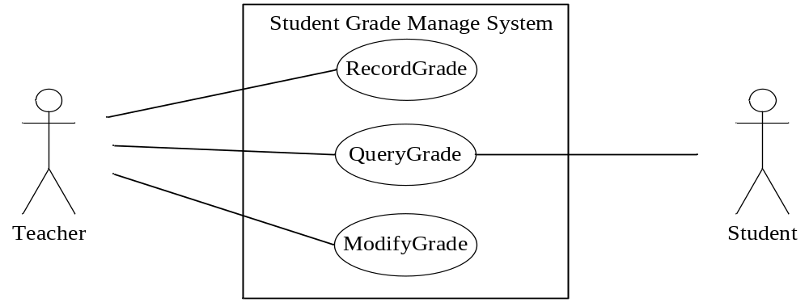
1.2.1 用例图的构成
用例图用于定义系统的功能需求，描述了系统的参与者与系统提供的用例之间的连接关系。
参与者可以人，也可以另一个系统。用例图仅从参与者使用系统的角度描述系统中的信息。
学生成绩管理系统的用例图
用例图通常由四个部分组成：
用例、参与者、系统、关系。

Slide 6
1) 系统
系统是为用户执行某类功能的一个或多个软件构件
系统的边界用来说明用例图应用的范围
  例如，一台自动售货机应提供售货、供货、提取销售款等功能，这些功能在自动售货机之内的区域起作用，自动售货机之外的情况则不考虑。
准确定义系统的边界并不总是很容易，因为有些情况下，严格地划分哪些任务是由系统完成，而哪些是由人工或其他系统完成是很困难的。
另外，系统最初的规模应有多大也应该考虑。
  一般的作法是，先识别出系统的基本功能，然后以此为基础定义一个稳定的、精确定义的系统架构，以后再不断地扩充系统功能，逐步完善系统。这样做可以避免由于系统太大，需求分析不易明确，从而导致浪费大量的开发时间

Slide 7
系统在用例图中用一个长方框表示，系统的名称被写在方框上面或方框内。
学生成绩管理系统

Slide 8
2) 参与者
用于表示使用系统的对象，是系统外的一个实体，通过向系统输入或者系统要求参与者提供某种信息来进行交互。
可以是一个人、一个计算机系统、另一个子系统或另外一种对象
参与者特征:作为外部用户与系统交互
  在系统中的参与者:
  启动者,服务者,接收者
在确定系统的用例时，首要问题就是识别参与者。
参与者

Slide 9
3) 用例
用例的概念
用例是用户期望系统具备的功能，它定义了系统的行为特征，如果没有这些特征，系统就不能成功使用。
用例的目标是要定义系统（包括一个子系统或整个系统）的一个行为，但并不显示系统的内部结构。
每个用例说明一个系统提供给它的使用者的一种服务，即一种对外部可见的使用系统的特定方式。它以用户的观点描述用户和系统间交互的完整顺序，以及由系统执行的响应。
它是外部可见的系统功能单元，这里的交互只包括系统与参与者之间的通讯，而其内部行为和实现是隐藏的。

Slide 10
用例的命名：
尽量使用动词加可以描述系统功能的名词。例如：提取货款、验证身份等。
命名的位置应该统一，对于多个包的系统，还应该在用例名后用两个冒号标明该用例所属的包。
用例名
用例

Slide 11
4) 关系
  用例与用例、用例与参与者、参与者之间的连线称为关系，关系也称为关联或通信关联。它表示参与者与用例之间的通信，这种通信是双向的
  UML用例图中具有4种关系:
  关联关系（Association）
  包含(include)
  扩展(extend)
  泛化(generalization）

Slide 12
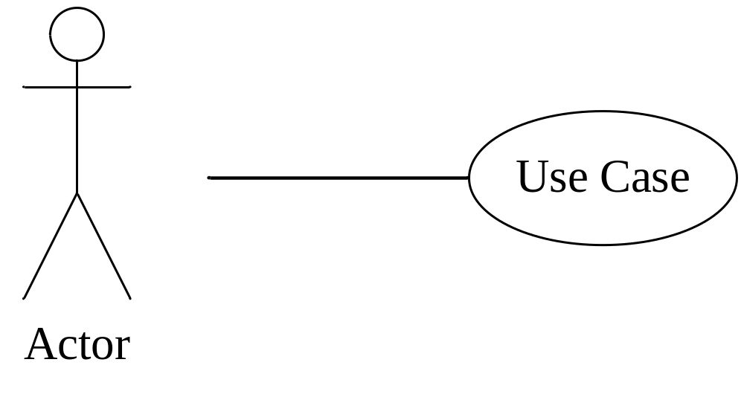
1.2.2 用例图中的关系
1）参与者与用例的关系
参与者与用例的关系表示参与者与用例相关性。
在UML中是使用一条实线连接参与者与用例，如下图所示。

Slide 13
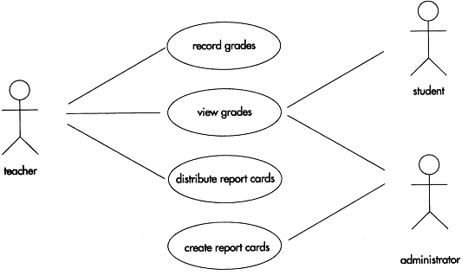
成绩管理

Slide 14
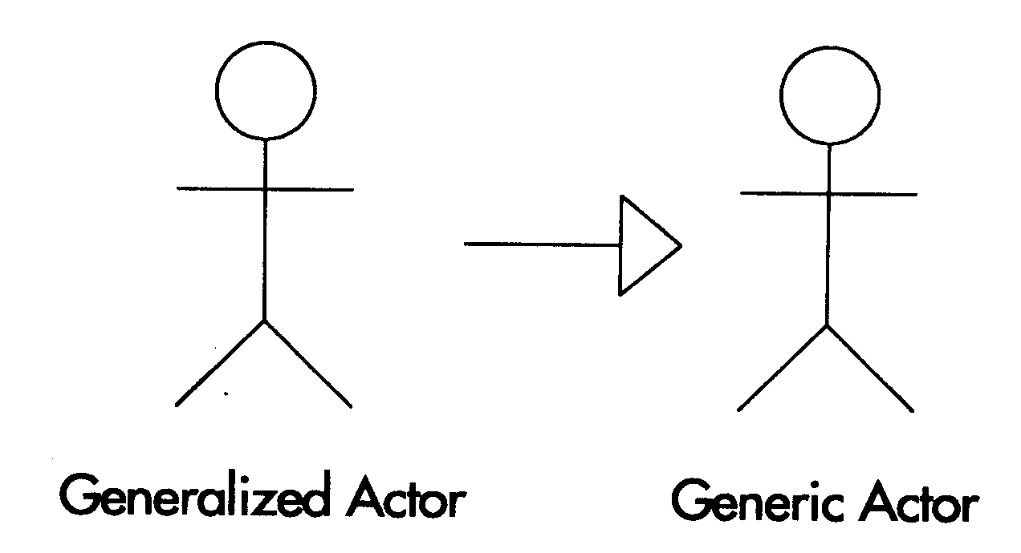
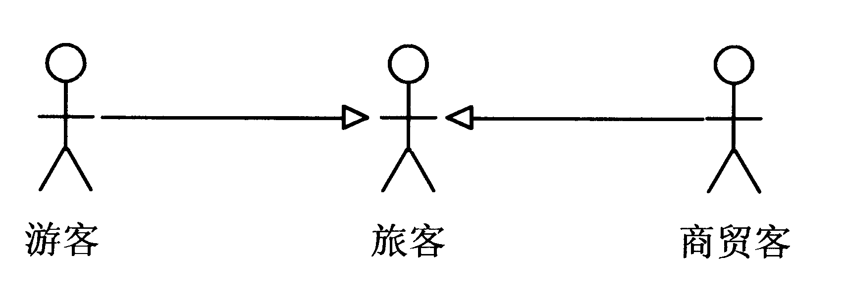
2）参与者与参与者的关系
参与者与参与者的关系用来表示一般参与者与特殊参与者的泛化关系。
在UML图中，使用带空心三角箭头的实线表示：

Slide 15

3）用例与用例的关系
用例之间也可存在关系。这些关系包括：
  泛化关系
  依赖关系
    包含关系
    扩展关系
用例与用例的泛化关系用来表示一般用例与特殊用例的泛化关系。
在UML图中，使用带空心三角箭头的实线表示。如下图所示：

Slide 16
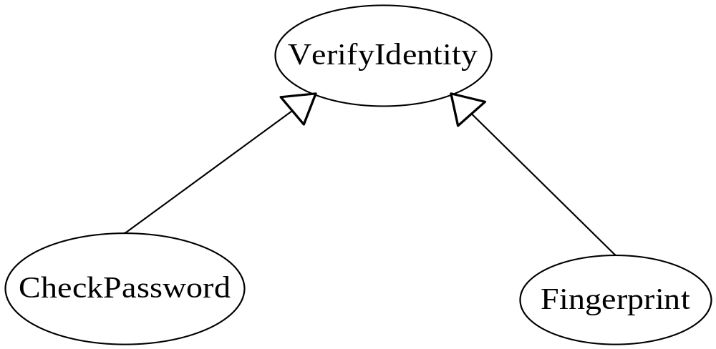
用例之间的泛化关系

Slide 17

用例与用例的包含关系用来表示一个用例的行为包含了另一个用例的行为。
在UML图中，使用带虚线箭头表示，并在线上标有构造型<<include>>：

Slide 18
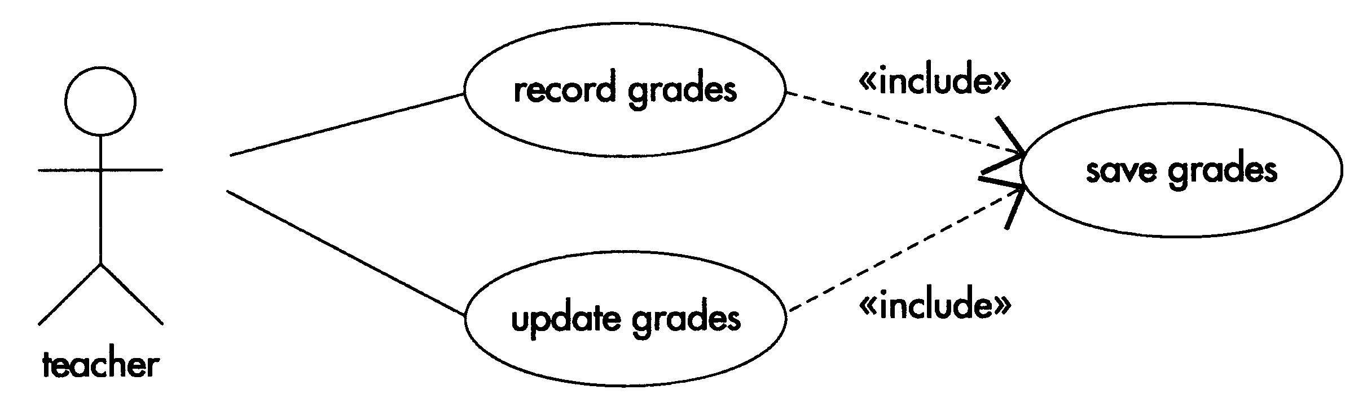
成绩管理

Slide 19
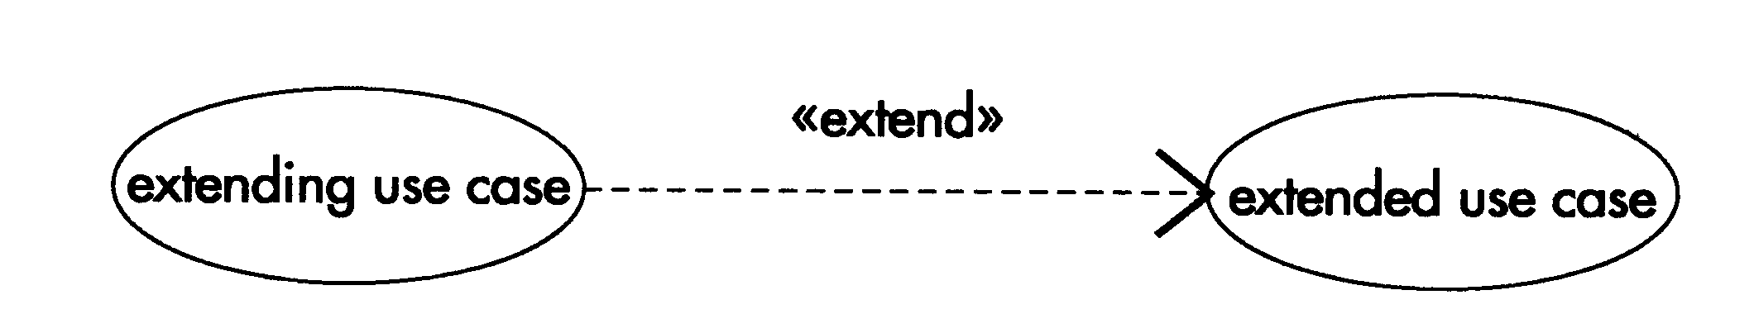
用例与用例的扩展关系用来表示一个用例的行为扩展了另一个用例的行为。
在UML图中，使用带虚线箭头表示，并在线上标有构造型<<extend>>：
包含关系与扩展关系的区别：
存在包含关系的两个用例，用例必须包含被包含用例；
存在扩展关系的两个用例则有使用被扩展用例的选择权。

Slide 20
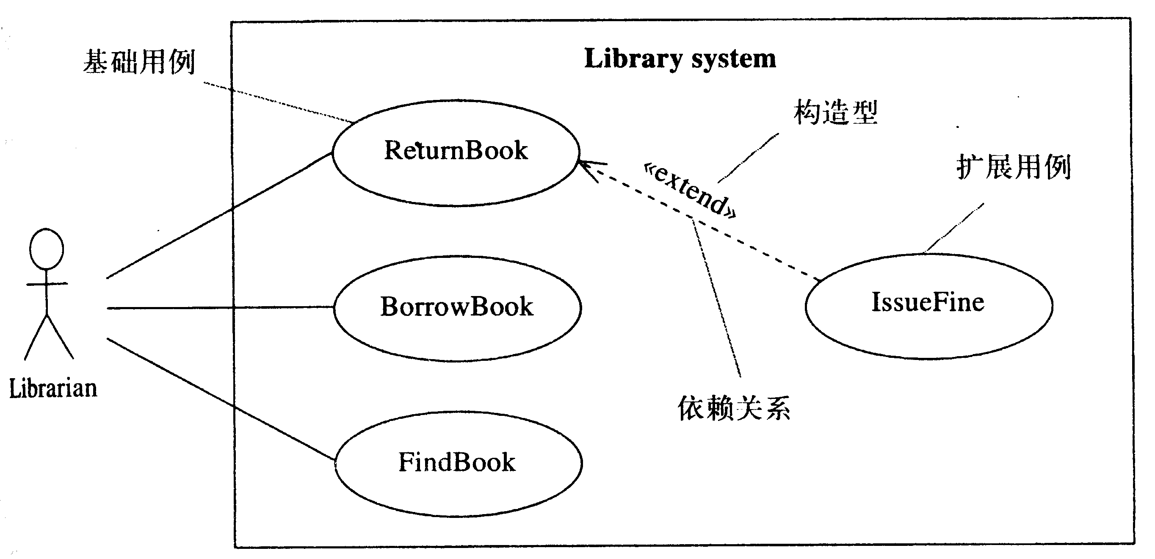

Slide 21
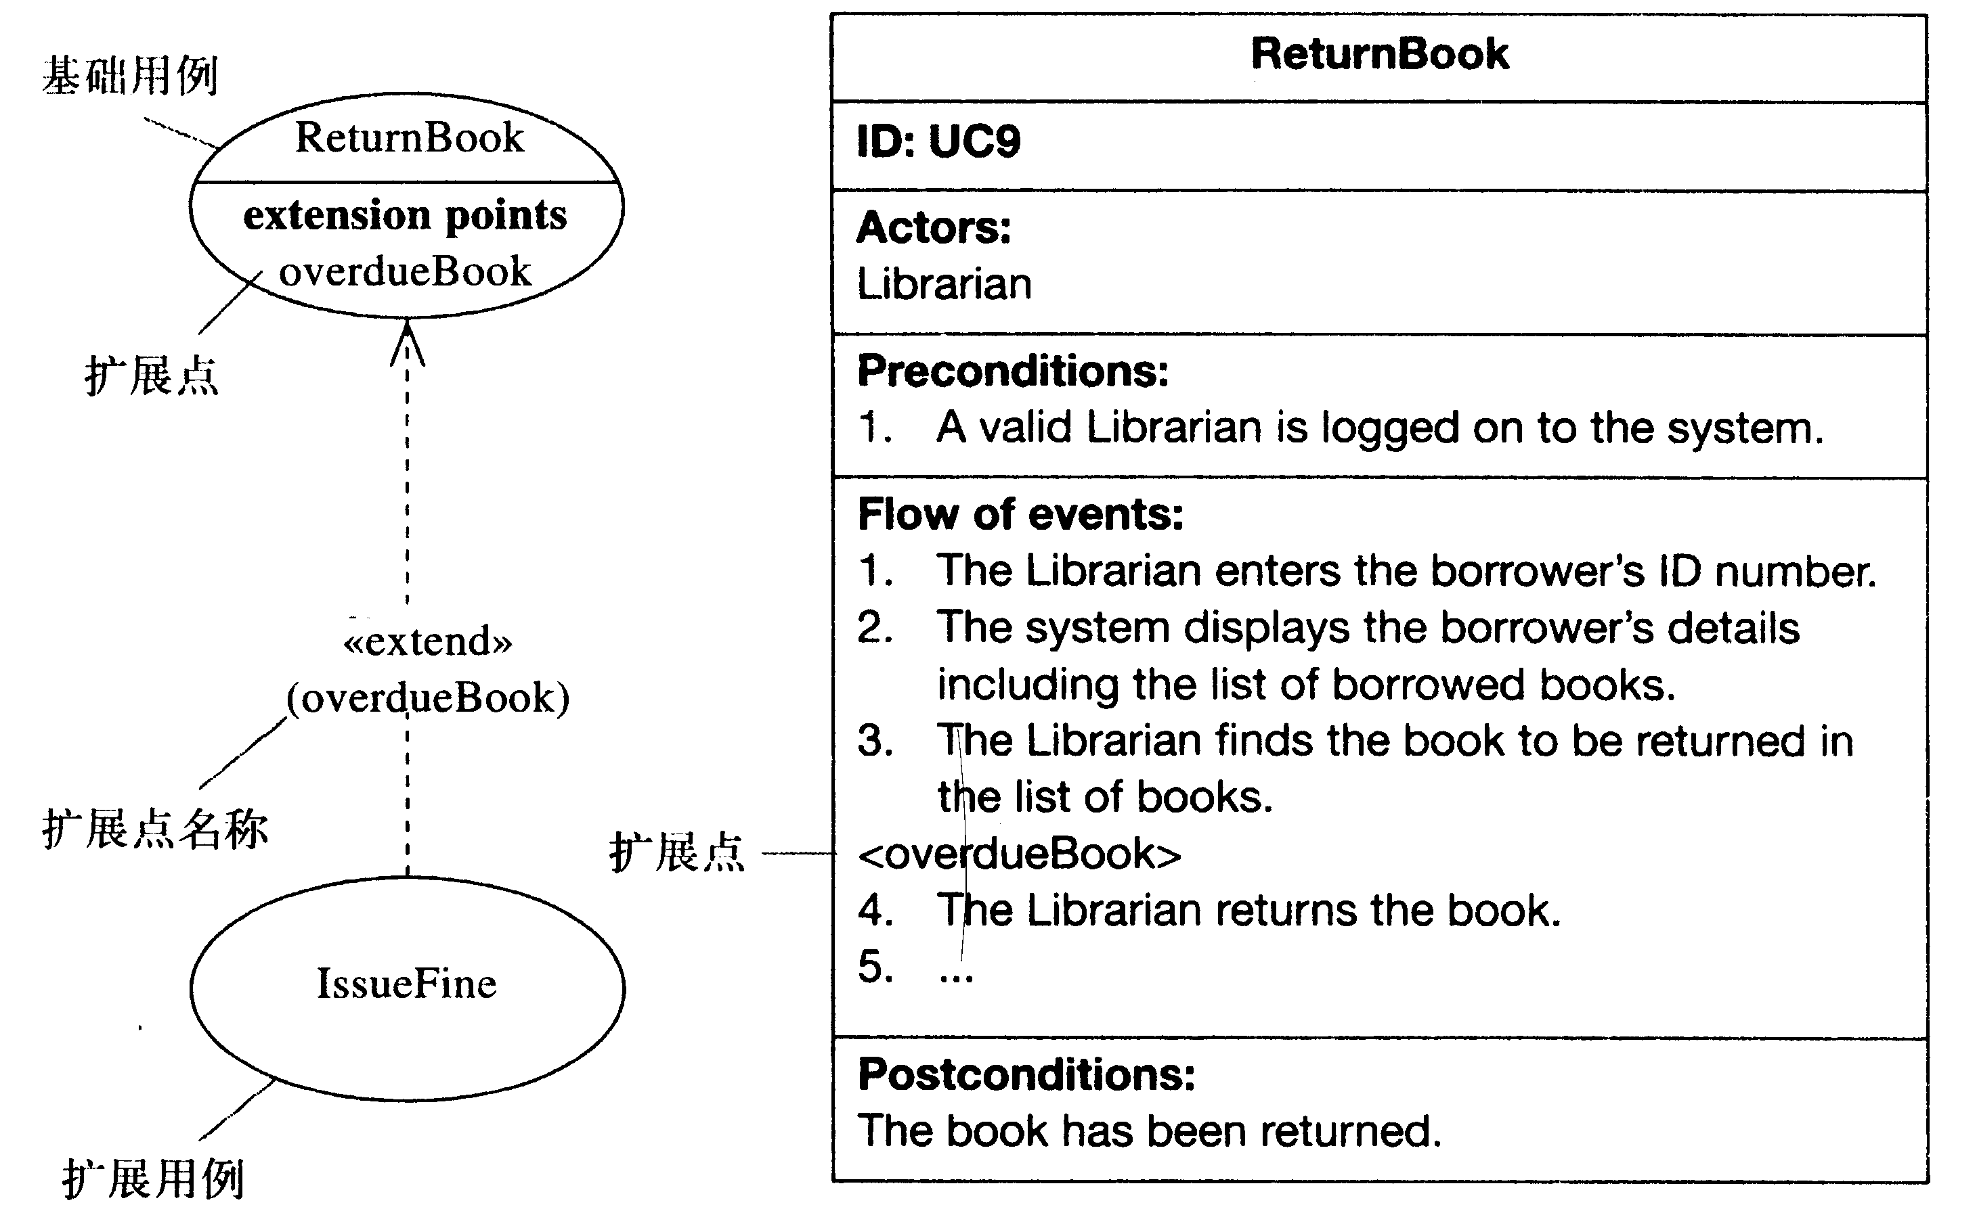

Slide 22
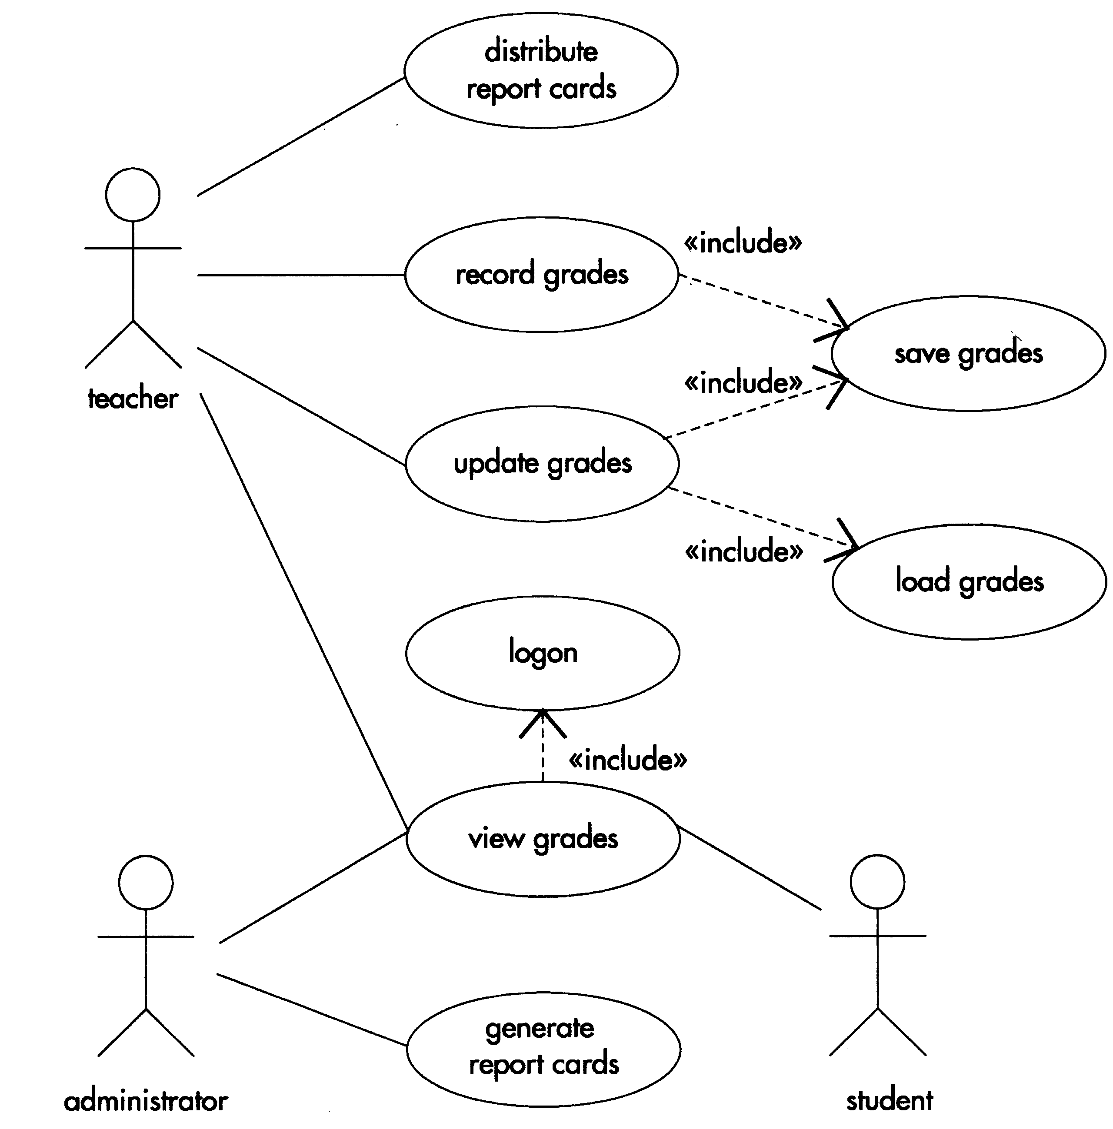
1.2.3 用例图建模

Slide 23
创建用例图模型有4项任务：
找出系统中的参与者和用例
区分用例的优先次序
细化每个用例
建立用例图模型结构

Slide 24
1、 找出系统中的参与者和用例
1）如何从系统中识别出参与者
1）谁使用系统的主要功能？
2）谁需要系统的支持以完成其日常工作任务？
3）谁负责维护、管理并保持系统正常运行？
4）系统需要应付（或处理）哪些硬设备？
5）系统需要和哪些外部系统交互？
6）谁（或什么）对系统运行产生的结果感兴趣？
这六个问题的答案往往包括了所有与系统具有关联的用户。进一步分析这些用户在与系统关联时担当的作用便可得到参与者，参与者以其职责来命名以提高模型的可理解性和维护性。

Slide 25
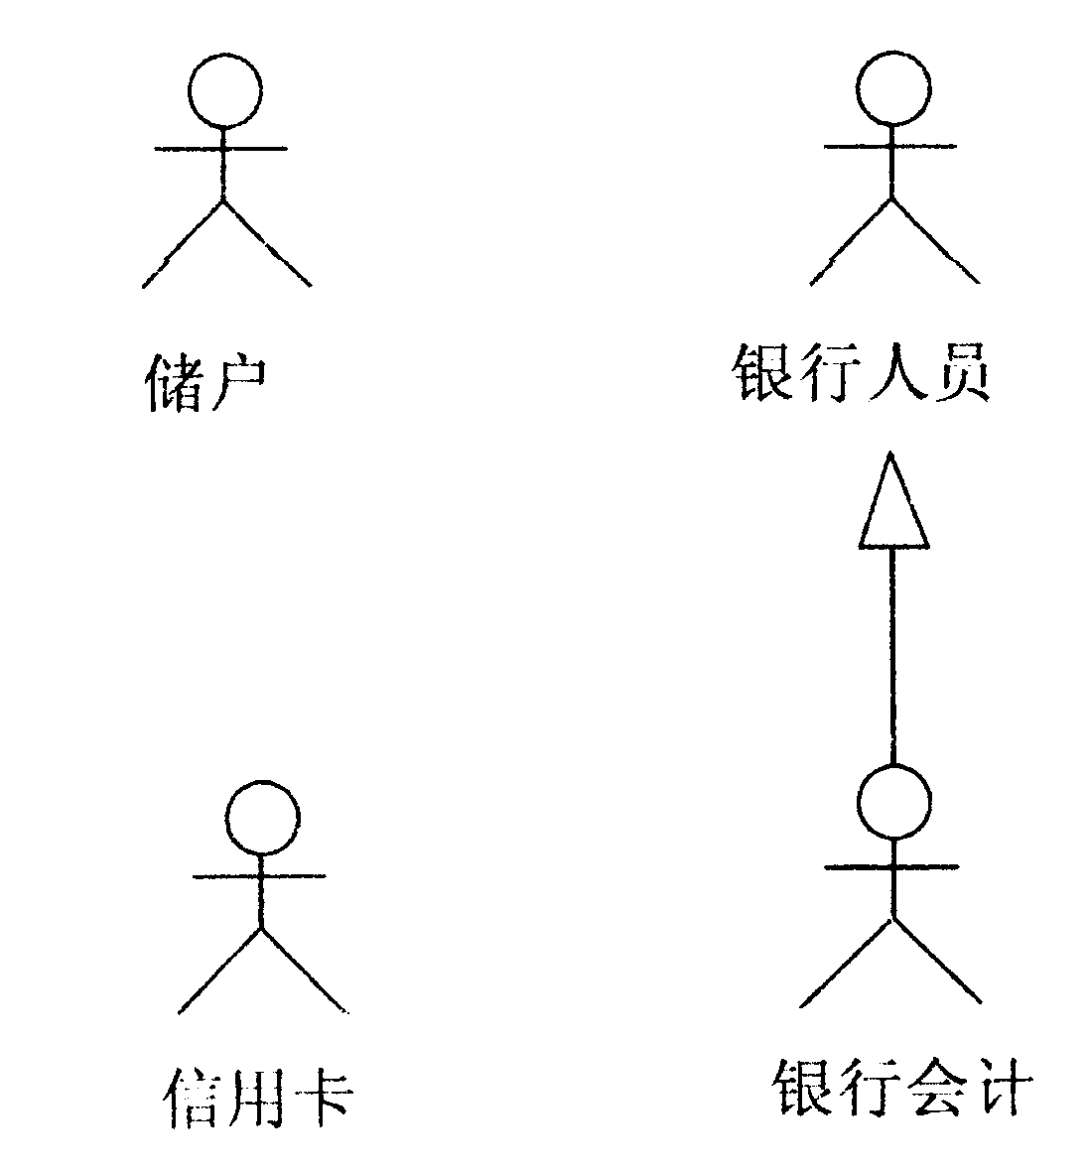
例 ATM自动柜员机系统的主要参与者有：

Slide 26
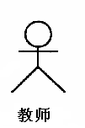



问题： 教学管理系统主要有哪些主要参与者？

Slide 27
2）如何从系统中识别用例
用例的获取是需求分析阶段的主要任务之一。但对大系统要直接列出用例清单十分困难。这时可先列出参与者清单，再对每个参与者列出用例，问题就会变得容易
在识别出了参与者之后，就可以通过回答下述问题来
帮助识别用例：
每个参与者的任务是什么？
有参与者将要创建、存储、改变、删除、或读取系统中的信息吗？
什么用例会创建、存储、改变、删除、或读取这个信息？
参与者需要通知系统外部的突然变化吗？
系统需要通知参与者正在发生的事情吗？
什么用例将支持和维护系统？

Slide 28
例 对成绩管理系统进行需求分析，可识别出如下参与者及需求：
学生（student）：浏览系统记录的成绩。
授课教师(teacher)：使用系统为学生记录成绩、更新成绩、浏览成绩，并可通过计算机发布报告卡。
管理人员（administrator）：负责创建报告卡，并浏览检查报告卡。
基于这些参与者及其需求，通过回答前面的问题，可以建立如下用例：
记录成绩（Record grades）
更新成绩（update grades）
生成报告卡（generate report cards）
检查报告卡（check report cards)
分发报告卡（distribute report cards ）
浏览成绩（view grades)

Slide 29
Record grades
Update grades
Generate report
cards
Check report cards
Distribute report cards
View grades

Slide 30
2、区分用例优先次序
这项任务通常是由系统分析人员完成
在上例中，可以轻松地提出以下优先次序列表：
  记录成绩
  浏览成绩
  更新成绩
  生成报告卡
  检查报告卡
  分发报告卡
某些用例必须在其他用例之前完成，因为它们之间要相互依赖。例如，在系统更新成绩之前，必须记录成绩。因此很明显，Record Grades是最重要的用例。

Slide 31
3、细化用例的描述
在用例图中的用例通常只是简单地给出了系统应提供什么服务，并没有展示出如何提供服务，如服务的具体功能、处理流程、场景、出错情况以及异常情况等信息。这就需要对用例进行更详尽的描述。
用例的描述常采用文字列表形式，也可采用UML图形描述，如交互图、活动图等。这里给出用例的文字列表形式，有关图形描述见后面章节说明。

Slide 32
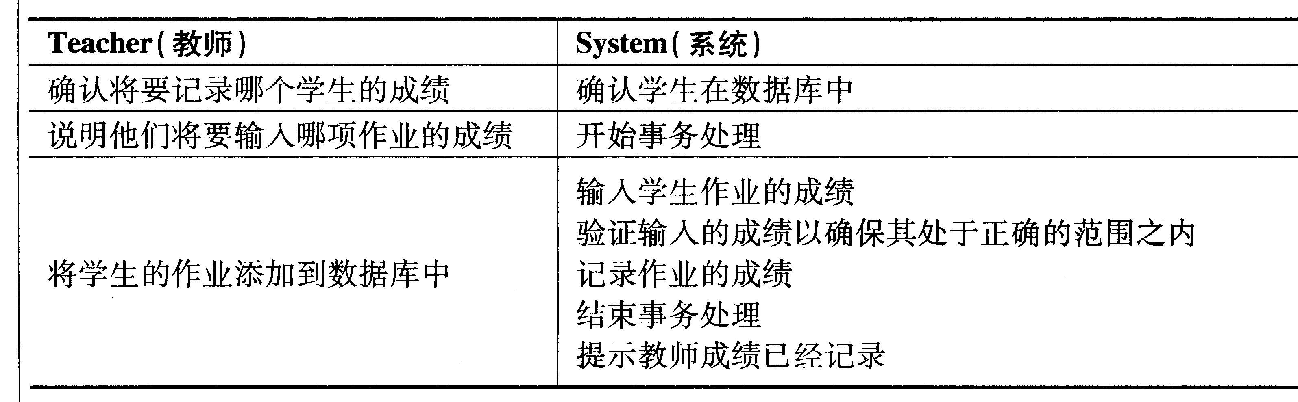
例 记录成绩用例的描述
记录成绩

Slide 33
用例：＜编号＞＜名称＞
特征信息
用例在系统中的目标（用例目标描述）
范围（当前考虑的是哪个系统）
级别（概要任务／首要任务／子功能）
前件条件（用例执行前系统应具有的状态）
成功后续条件（用倒成功执行后应具有的状态）
失效后续条件（用例没有完成B标的状态）
首要参与者（与该用例关联的首要参与者）
触发（启动该用例执行的系统动作）
主要步骤
＜步骤编号＞＜动作描述＞
扩展
＜有变化情况的步骤编号＞＜条件＼＜动作或另一个用例＞
变异
＜步骤或变化编号＞＜变异列表＞
相关信息（可选）
优先级（该用例对于系纷组织的关键程度）
性能目标（该用例的执行时间耗费）
频度（该用例被执行的频度）
从属用例（可选，指出用例名）
下属用移
与首要参与者的联系渠道（包括交互式、静态文件、数据库等）
公开问题（可选）
列出关于该用例的未解决的问题
用例描述模板

Slide 34
4、构建用例图模型
将已确定并细化的参与者和用例放入用例图。
此时，再借助关系（包含和扩展）和泛化的关系给出用例之间的结构模型。
对前面使用的成绩管理系统示例而言，下图就是最终建立的用例图模型。

Slide 35
用Rational Rose 建模工具创建如下用例图
成绩管理系统用例图

Slide 36
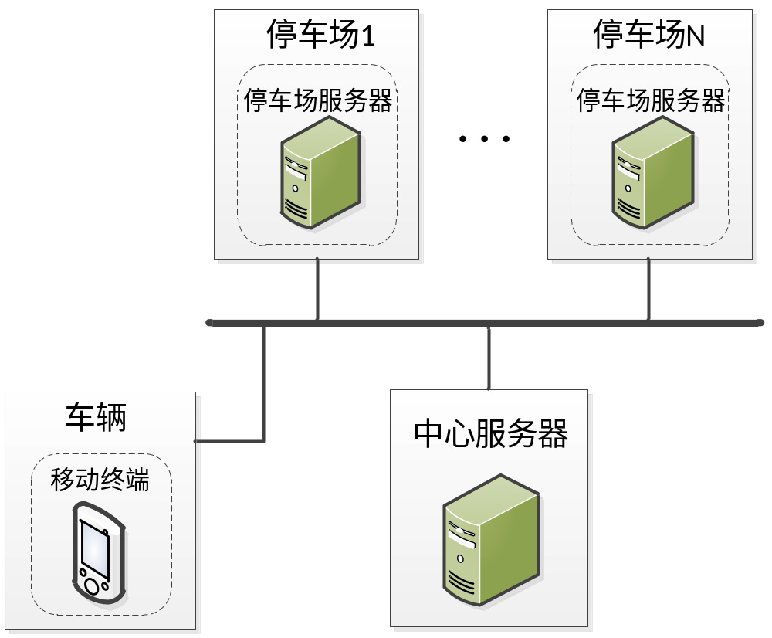
案例分析：融合室内外导航的停车系统
中心服务器采集各停车场实时车位信息，为车辆提供目的地附近的可用停车场信息；
车辆根据室外导航到达选择的可用停车场入口；
切换到室内导航模式，接收停车场服务器发送的本车位置以及包含空闲车位信息的停车场实时地图，规划车辆行驶路径进行导航，到达停车位

Slide 37
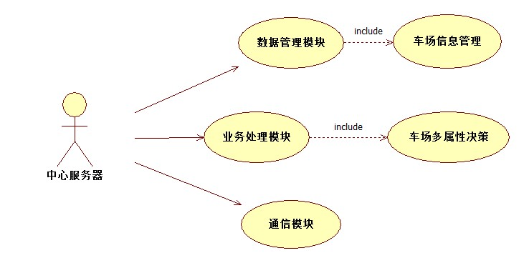
案例分析：融合室内外导航的停车系统
请判断用例图是否正确？
如果不正确如何修改？
中心服务器用例图

Slide 38
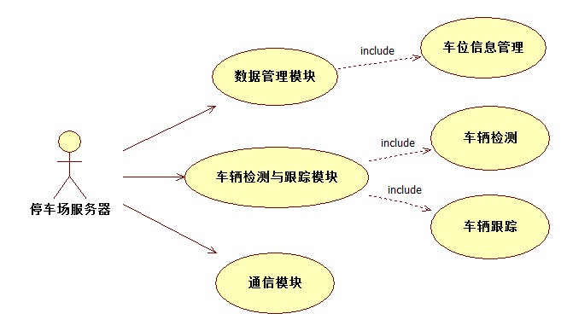
案例分析：融合室内外导航的停车系统
请判断用例图是否正确？
如果不正确如何修改？
停车场服务器用例图

Slide 39
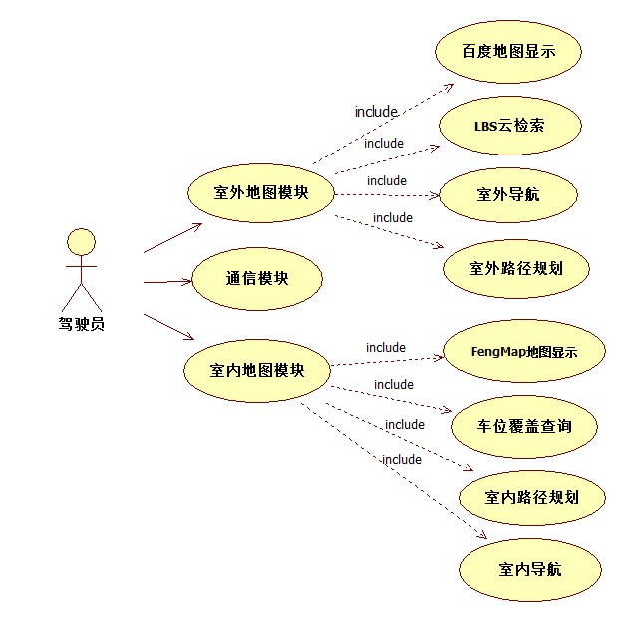
案例分析：融合室内外导航的停车系统
请判断用例图是否正确？
如果不正确如何修改？
移动终端用例图

